Slide 1

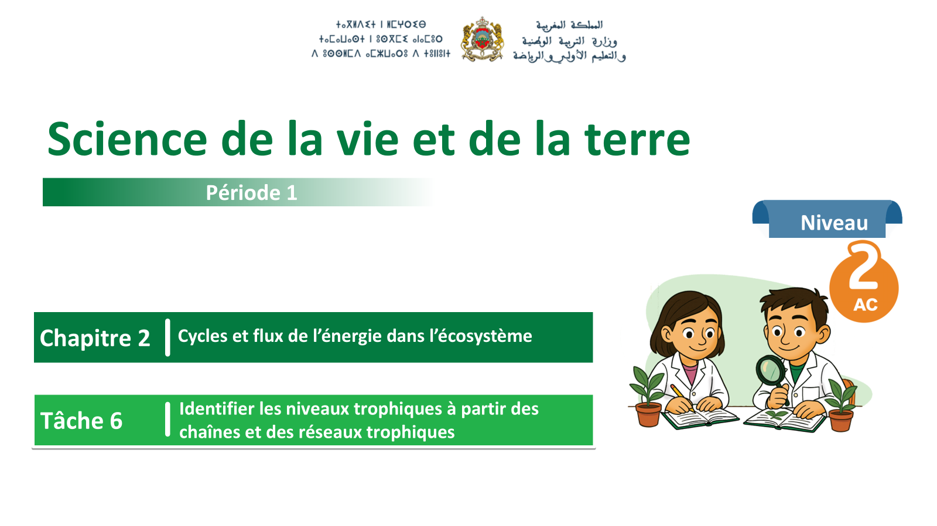

Science de la vie et de la terre
Période 4
1
Fiche
Chapitre 1
Les relations Terre – Lune - Soleil
Expliquer le rôle de la révolution terrestre dans le cycle des saisons.
Tâche 2

Slide 2

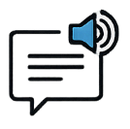







Banque des icônes utilisées dans les slides
Slide réservé à l’enseignant
Consignes et explications données aux élèves (à dire à haute voix)
L’élève prête l’attention à l’enseignant
L’élève lève la main avant de répondre
L’élève utilise l’ardoise pour répondre
L’élève recopie la correction sur le livret
Pratique guidée en binôme
Pratique autonome

Slide 3


Structure de la séance
R
Moment de récupération
08 min
C
Consolidation
10 min
M
Métacognition
2 min

Slide 4


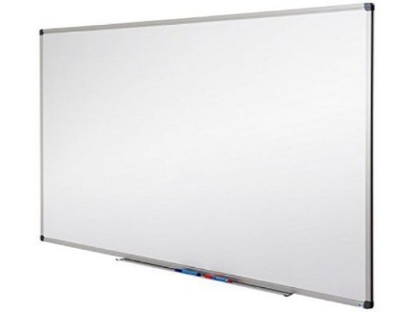





Matériel nécessaire
Supports de l’enseignant
Supports de l’élève

Slide 5

À la fin de cette séance, vous allez consolider vos apprentissages concernant la tâche ci-dessous:
O
Expliquer le rôle de la révolution terrestre dans le cycle des saisons.

Slide 6
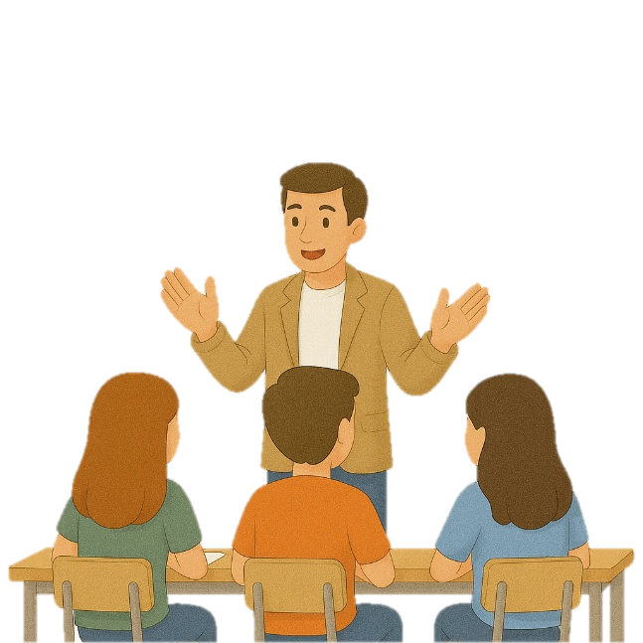
M
Moment de récupération
08 min

Slide 7
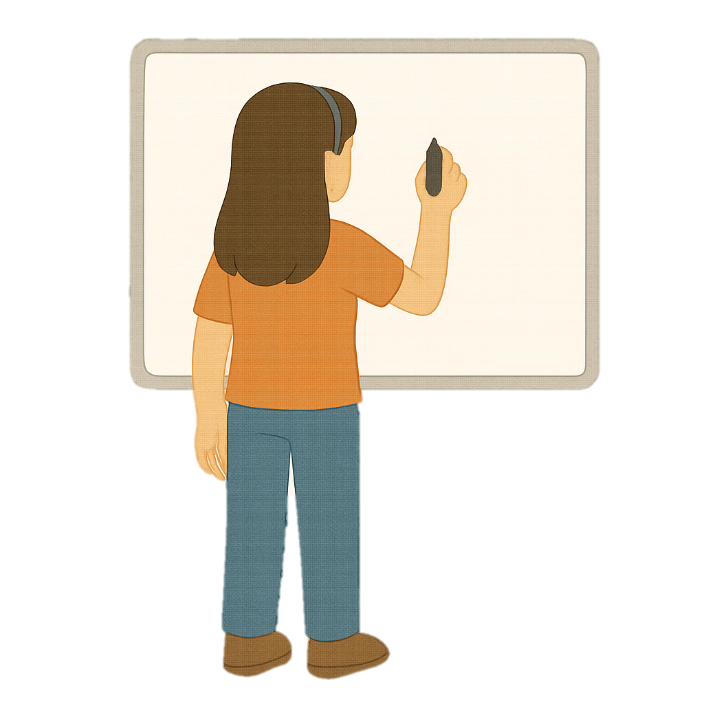
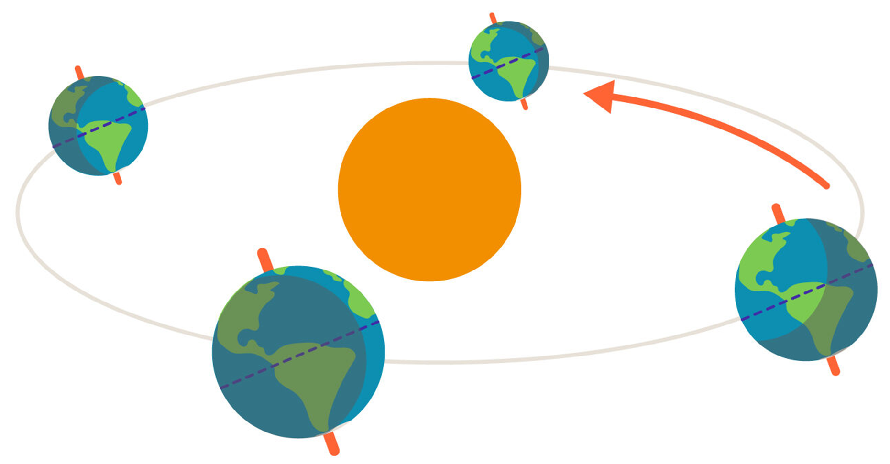
Vérifions maintenant si vous avez bien compris. Répondez à la première question.
R
Inviter les élèves à passer au tableau.
1- Nommez les éléments de la figure.
Les éléments « a » et « b » sont:
Soleil
Terre
a
…………………………………..
b
…………………………………..

Slide 8
Parfait ! La Terre tourne sur elle-même autour d’un axe de rotation, et elle tourne autour du Soleil sur une orbite.
R
Demander une justification de la réponse.
Les éléments « a » et « b » sont:
Soleil
Terre
a
Orbite
b
Axe de rotation

Slide 9

Voici une autre question.
R
Clarifier la question et, si nécessaire, recourir à l’alternance linguistique. Inviter les élèves à utiliser leurs ardoises.
2- Répondez par « vrai » ou « faux »:
La Terre met 24 heures pour tourner sur elle-même :
a. Vrai
b. Faux

Slide 10
Excellent ! La durée de la rotation de la Terre sur elle-même est 24 H (un jour).
R
Expliquer davantage si nécessaire
La Terre met 24 heures pour tourner sur elle-même :
a. Vrai
b. Faux

Slide 11
Passons à une autre question.
R
Clarifier la question et, si nécessaire, recourir à l’alternance linguistique. Inviter les élèves à utiliser leurs ardoises.
3- Répondez par « vrai » ou « faux »:
La durée d’une révolution terrestre est un mois :
a. Vrai
b. Faux

Slide 12
Parfait ! La Terre fait le tour du Soleil en une année.
R
Expliquer davantage si nécessaire
La durée d’une révolution terrestre est un mois :
a. Vrai
b. Faux

Slide 13
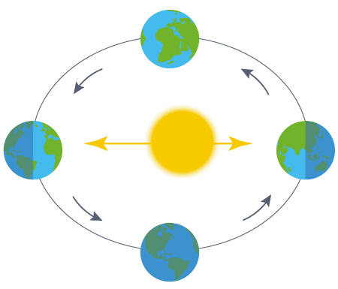
Voila une nouvelle question.
R
Inviter les élèves à passer au tableau.
4- Complétez le schéma ci-dessous par ce qui convient :
Printemps – Hiver – Été - Automne
21 Mars
……………………….
……………………….
Soleil
21 Décembre
21 Juin
……………………….
……………………….
21 Septembre

Slide 14
Bonne réponse!
R
Il n’est pas nécessaire d’expliquer la cause de la variation des saisons ni de décrire leurs caractéristiques.
21 Mars
Printemps
Hiver
Soleil
21 Décembre
21 Juin
Été
Automne
21 Septembre

Slide 15
Répondez à la question suivante:
R
Clarifier la question et, si nécessaire, recourir à l’alternance linguistique. Inviter les élèves à utiliser leurs ardoises.
5- Cochez la bonne réponse :
La variation des saisons est due à :
a. La position de la Terre par rapport au Soleil.
b. La rotation de la Terre sur elle-même.

Slide 16

Parfait.
R
Expliquer davantage si nécessaire.
La variation des saisons est due à :
a. La position de la Terre par rapport au Soleil.
b. La rotation de la Terre sur elle-même.

Slide 17
Voici une autre question.
R
Inviter les élèves à passer au tableau.
6- Reliez par une flèche :
L’aspect de la végétation selon les saisons :
1
Printemps
a
Feuilles apparaissent
2
Hiver
b
Feuilles vertes abondantes
3
Automne
c
Feuilles tombent
4
Été
d
Arbres sans feuilles

Slide 18
Excellent ! L’aspect de la végétation varie selon les saisons.
R
L’aspect de la végétation selon les saisons :
1
Printemps
a
Feuilles apparaissent
2
Hiver
b
Feuilles vertes abondantes
3
Automne
c
Feuilles tombent
4
Été
d
Arbres sans feuilles

Slide 19

PGC
Moment de consolidation et différenciation
10 min

Slide 20
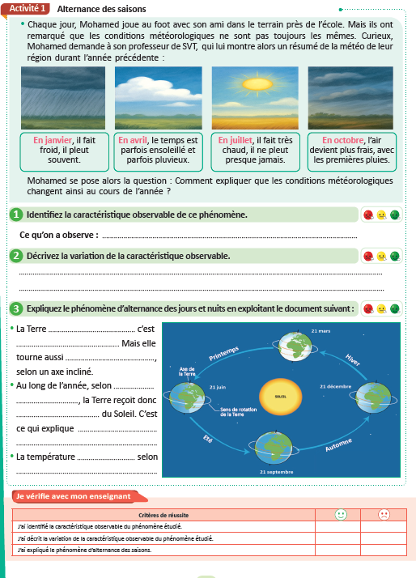
Travailler chacun pour soi; prenez l’activité 1 de la page 62 du livret.
C
Réalisez la rectification suivante:
« des saisons »
Page 62

Slide 21
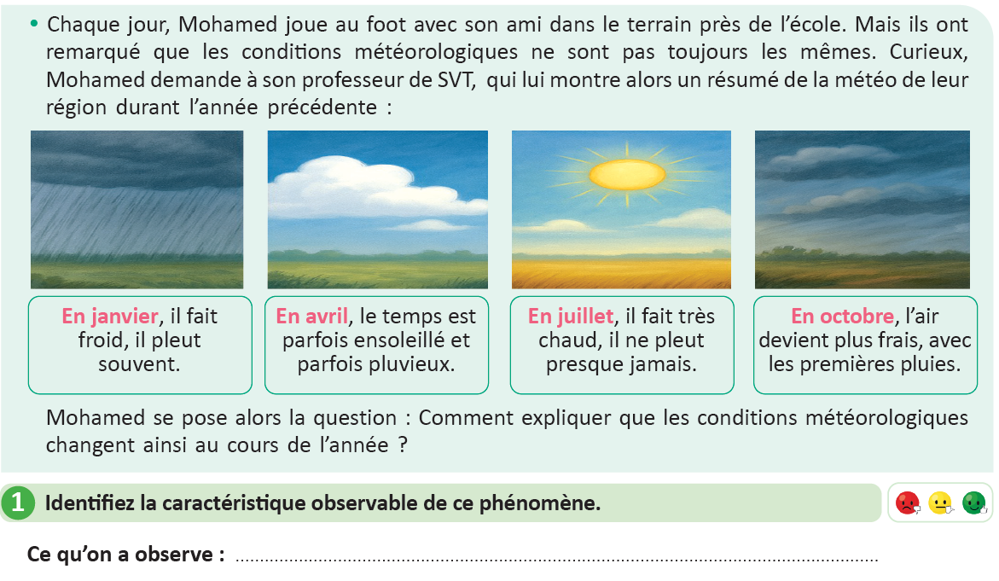
Correction.
C
Les conditions météorologiques

Slide 22
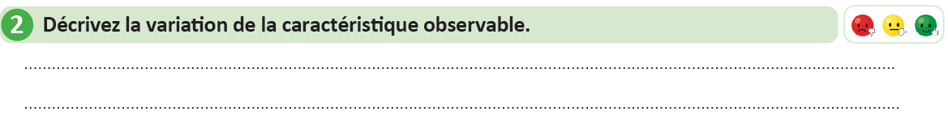
Correction.
C
En janvier, il fait froid et il pleut souvent. En avril, le temps est parfois ensoleillé et parfois pluvieux.
En juillet, il fait très chaud et il ne pleut presque jamais. En octobre, l’air devient plus frais et les premières pluies apparaissent.

Slide 23
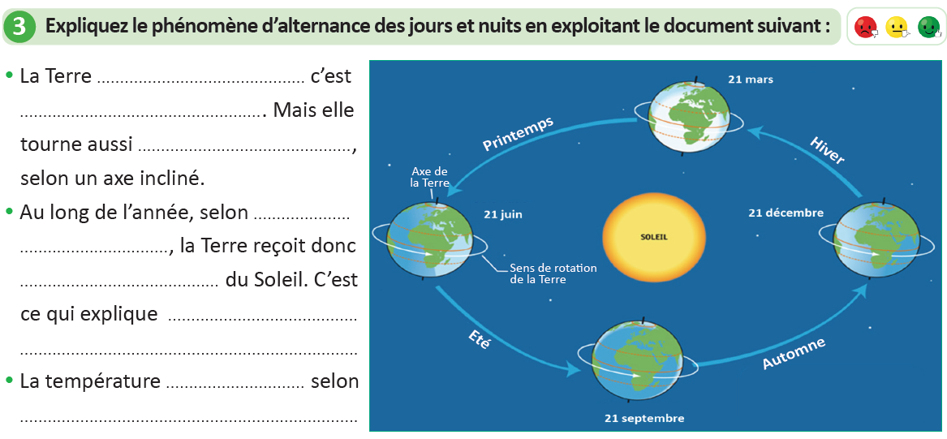
Correction.
C
Des saisons
tourne autour du Soleil en une année
la révolution terrestre
sur elle-même
sa position
plus ou moins de rayons
l’alternance des saisons
varie
les saisons

Slide 24
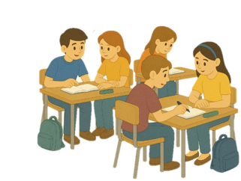
M
Métacognition
2 min

Slide 25
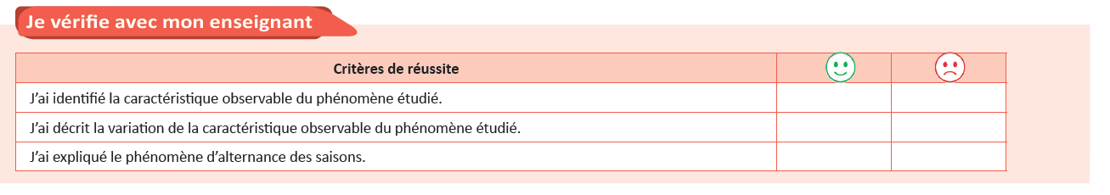
Evaluez-vous en utilisant la grille ci-dessous. Montrez ce que vous trouvez difficile, demandez de l’aide si nécessaire.
M

Slide 26

C’est la fin de notre séance. N’oubliez pas de réviser votre leçon.

